Slide 1
Online Kviz alkalmazás

Slide 2
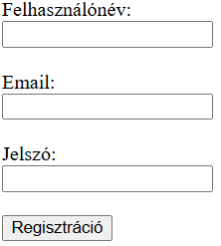
Regisztráció:
A regisztrációs felület lehetővé teszi a felhasználók számára, hogy megadják a következő adatokat:
Felhasználónév: A felhasználó által választott egyedi név.
Email cím: A felhasználó e-mail címe, amelyet a rendszer regisztrálásra használ.
Jelszó: A felhasználó által megadott jelszó, amely a fiók biztonságát biztosítja.A felület tartalmaz egy Regisztráció gombot, amely az adatokat elküldi a szervernek a regisztrációs folyamat elindításához.

Slide 3
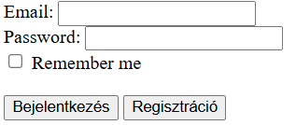
Bejelentkezés:
A bejelentkezési felület lehetővé teszi a felhasználók számára, hogy:
E-mail cím megadása: A felhasználó megadhatja a regisztrált e-mail címét, amellyel beléphet az alkalmazásba.
Jelszó megadása: A felhasználó beírhatja a jelszavát a biztonságos belépéshez.
"Remember me" opció: A felhasználó választhatja, hogy a rendszer megjegyezze a bejelentkezési adatokat, így legközelebb automatikusan bejelentkezhet, anélkül hogy újra be kellene írnia az e-mail címet és jelszót.
Bejelentkezés gomb: A felhasználó az űrlap elküldésével próbálkozhat a bejelentkezéssel.

Slide 4
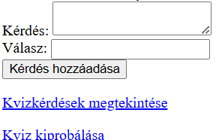
A kvíz kérdések létrehozása felület lehetővé teszi a felhasználók számára, hogy új kvízkérdéseket hozzanak létre és hozzáadják azokat az adatbázishoz.Ezen a felületen van egy olyan lehetőség amely tovább visz a Kviz kérdések megtekintéséhez és ki is lehet probálni a Kvizt.

Slide 5
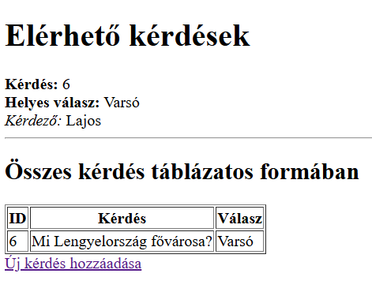
Kviz kérdések megtekintése:
Elérhető kérdések
-itt jelennek meg létrehozott kérdések

Slide 6
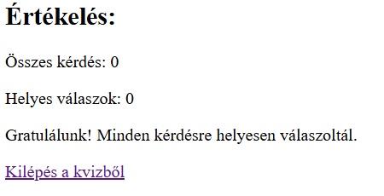
Kviz beküldése után megjelenik az Értékelés:

Slide 7
Ha felhasználó rákattint a “Kilépés a kvizből akkor visszairányitodik a Bejelentkező felületre.

Slide 8
Köszönöm a figyelmet!
Készitette: Albert Szabolcs

Slide 9

Delete question:
question_id alapján tudjuk törölni a kérdéseket

Slide 10

Adatlekérés:
letudjuk kérni a létrehozott kviz kérdéseket

Slide 11
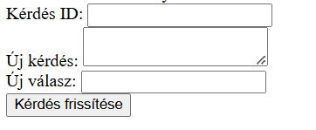
A kérdéseket letudjuk cserélni más kérdésre:

